Slide 1
Тыва Республиканың Каа-Хем кожууннуң Сарыг-Сеп суурунуң муниципалдыг бюджеттен хандырылгалыг школа назыны четпээн чаштарга каттыштырган хевириниң 5 дугаар «Дамырак» аттыг уруглар сады
Интернет четки-биле өөредилге
«Март 8-биле. Ава деп сөс»
Школага белеткел бөлүу (6-7 хар)
Март 01-ден март 10-га чедир
Кичээл 30 минут
Кижизидикчи башкы: Дапыян З. В.
Сарыг-Сеп, 2024

Slide 2
Хүндүлүг ада-иелер! Урууңар-биле өөренип олургаш, чурукка тыттырып алырын диледивис. Чурууңарны бөлүүңерниң вайберинче азы болза кижизидикчи башкыңарның хуу арыннынче чортуп бээриңерни дилээр-дир бис.

Slide 3

Уругларга «Март 8» байырлалының дугайында чугаалап бериңер
Часкы башкы байырлал Бүгү делегейниң херээженнер хүнүн Март 8-тиң хүнүнде байырлап эрттирер. Ол хүн аваларын, кырган-аваларын, даай-аваларын, угбаларын, кыс дуңмаларын байыр чедирер дириг чечектер бээр хун.

Slide 4

Аваларны алдын хүнге деңнээр

Slide 5
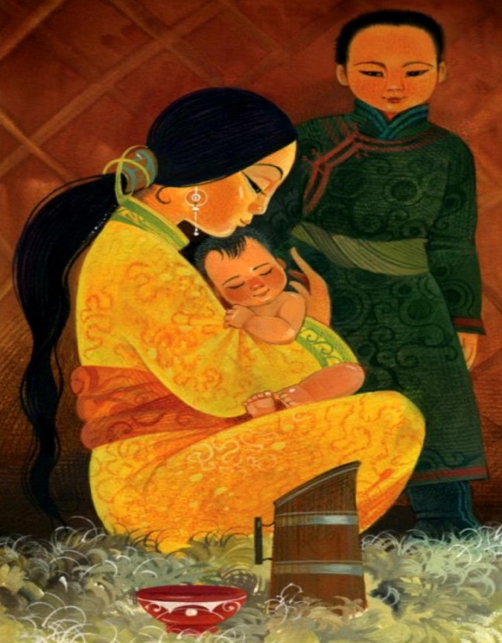

Хүн биле ава чокта чуртталга чок

Slide 6
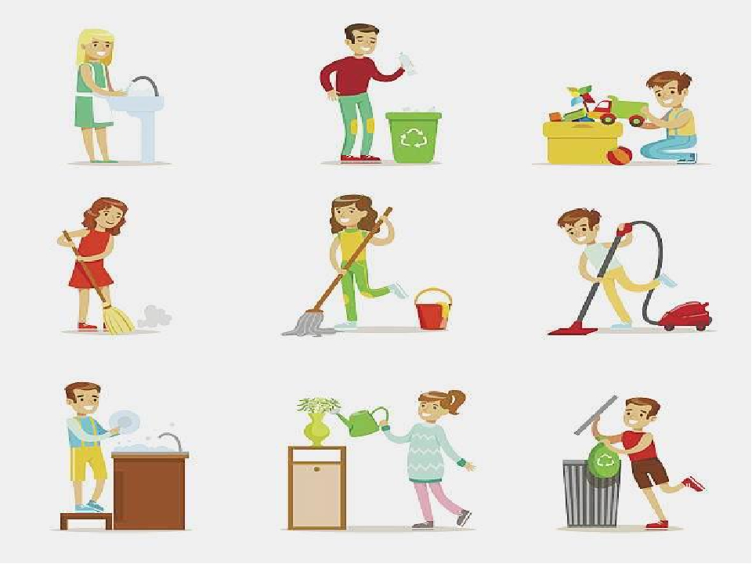
Авазынга дузалажыр

Slide 7
Урууңарга Хөвеңмей Ойдан-оолдуң «Авам» деп шүлүүн номчуп бериңер
Авам
Херелдери чайнаан,
Алдын чырык хүнүм!
Кезээде буянныг
Азырап каан авам!
Улус чону ынак,
Уран-шевер авам,
Ажы-төлүн сургаан,
Авыралдыг авам.

Slide 8
Урууңарга айтырыглардан салып, харыызын дыңнаңар
Шүлүкте кымның дугайында чугаалап турар-дыр?
Авазын чүүге дөмейлеп турар-дыр?
Авазы кымны азыраан-дыр?
Авазы кандыг-дыр?
Авазы ажы-төлүн канчап турган дээн-дир?
Сен аваңга ынак сен бе?

Slide 9

Март 8-тин хунунде авазынга, кырган-авазынга, даай-авазынга, угбазынга дириг чечектерни тутсуп, байыр чедирер хун

Slide 10
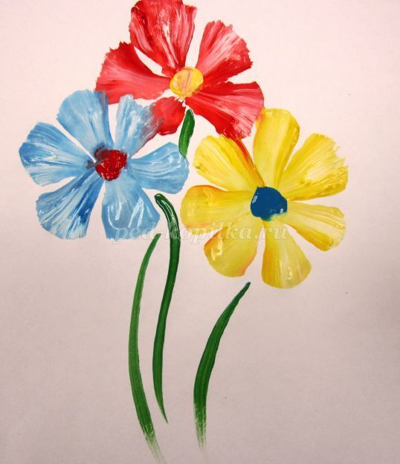
Аваңарга чараш чечектерден өңнүг саазын-биле кылып бериңер уруглар

Slide 11
Улуу-биле четтирдим!

